Slide 1
Инвестиционные предложения, для размещения туристического объекта в Мстиславском районе
Заместитель председателя Судиловская Ольга Николаевна +375293585355

Slide 2


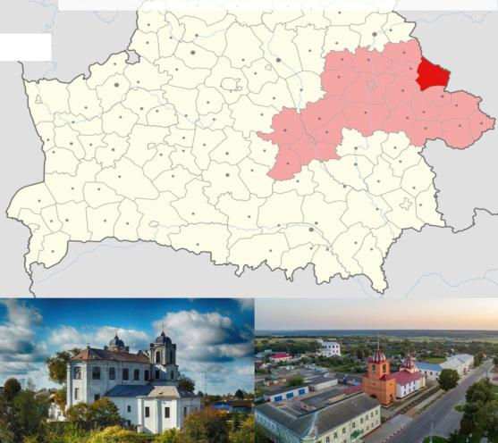




население
18,2 тыс
площадь 1332 кв.км
79,9 тыс га сельхоз.земель
57,8 тыс га пахотных земель
Экономическое развитие района основывается на производстве сельскохозяйственной продукции, основные направления:
РАЗВЕДЕНИЕ
СКОТА
МОЛОЧНАЯ
ПРОДУКЦИЯ
УБОРКА
КОРМОВ

Slide 3

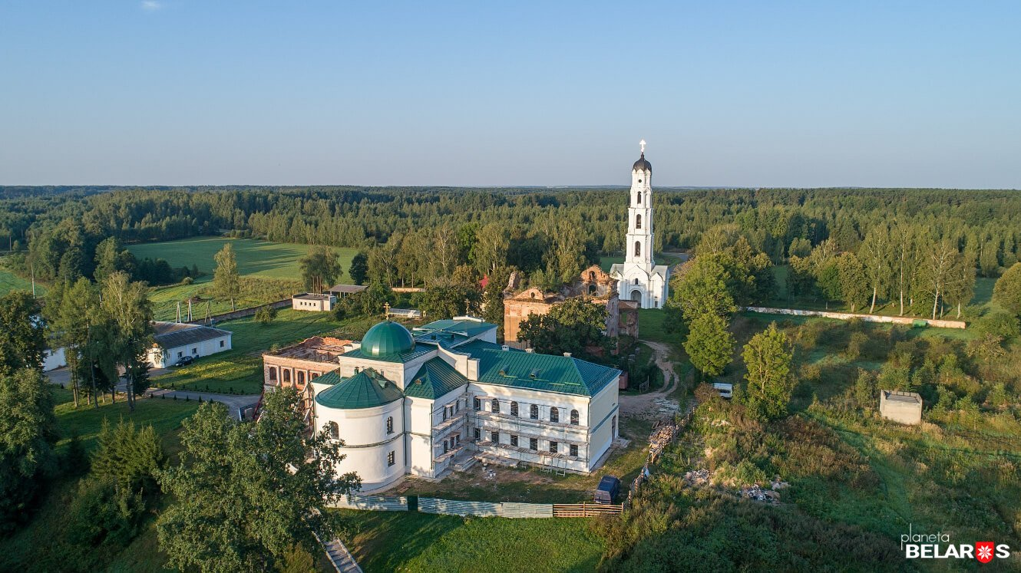
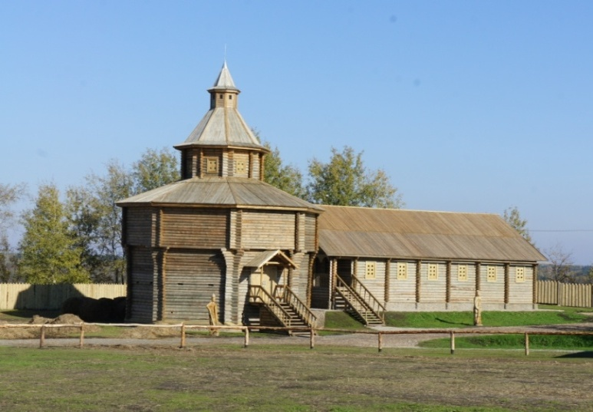
ПЕРСПЕКТИВНОЕ НАПРАВЛЕНИЕ РАЗВИТИЯ
МСТИСЛАВСКОГО РАЙОНА - ТУРИЗМ
На территории района:
22 памятника архитектуры
1 памятник истории
56 памятников археологии,

Slide 4
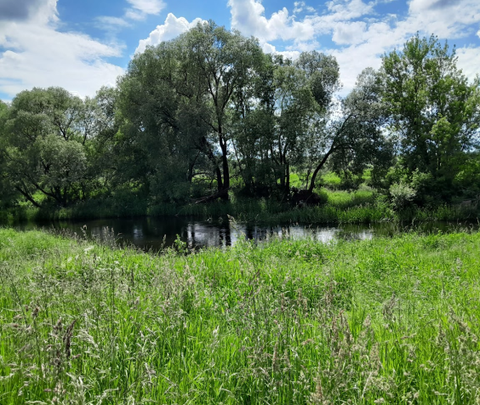
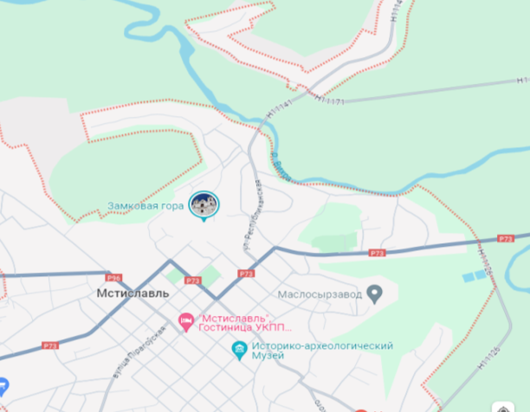
Участок для размещения туристического объекта рядом с водоемом вблизи базы «Семигорье» (ориентировочная площадь 1 га., расположен в черте города, вблизи участка электроснабжение, водоснабжение, газ)

Slide 5
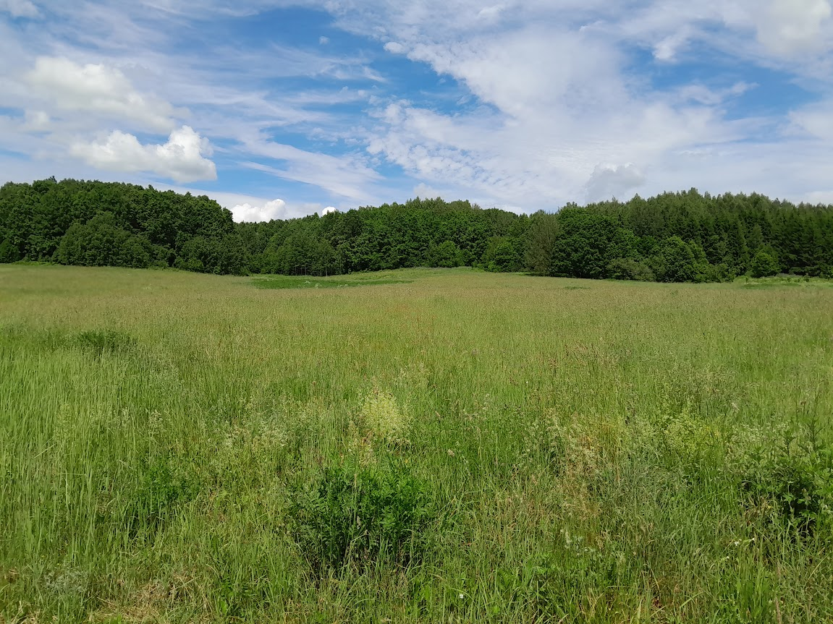
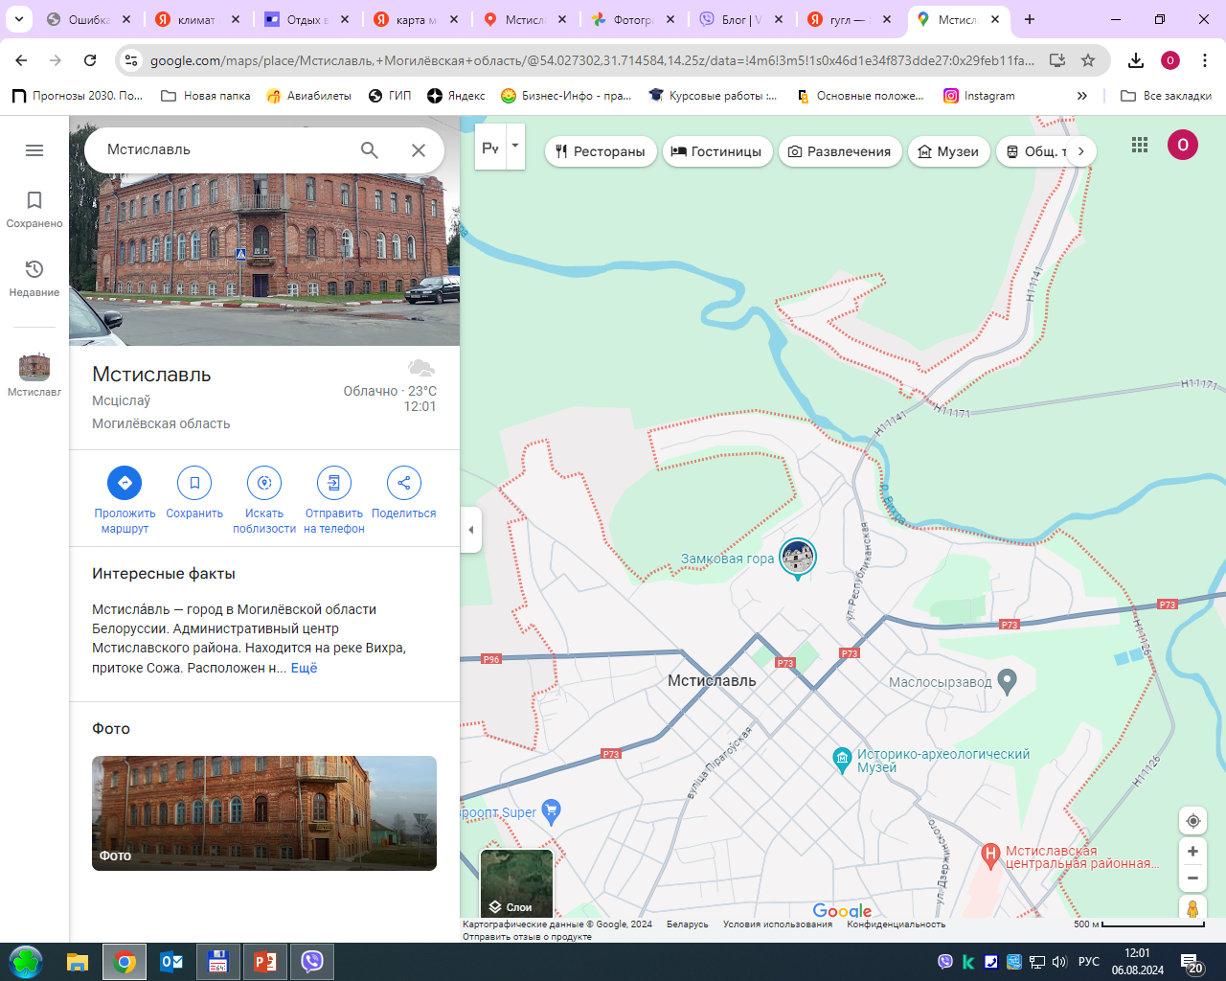
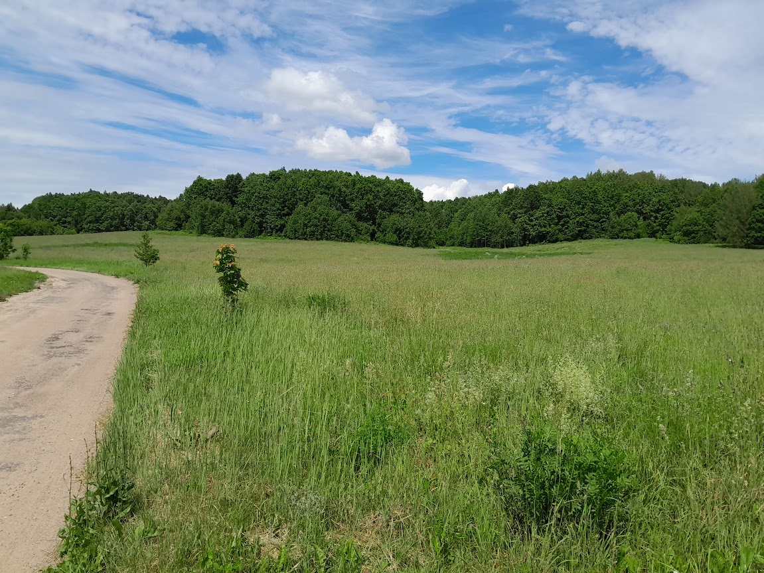
Участок для размещения туристического объекта вблизи базы «Семигорье» (ориентировочная площадь 1 га, расположен в черте города, вблизи участка электроснабжение, водоснабжение, газ)

Slide 6
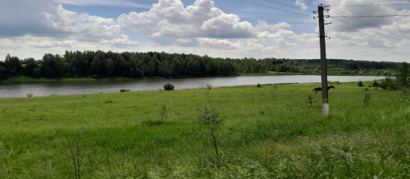
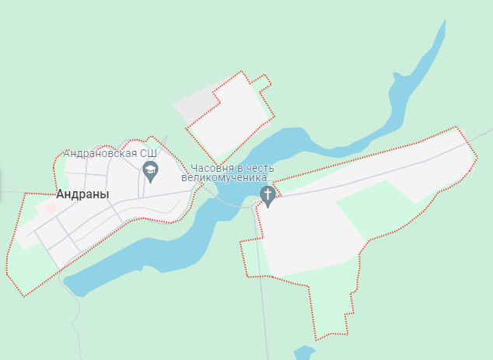
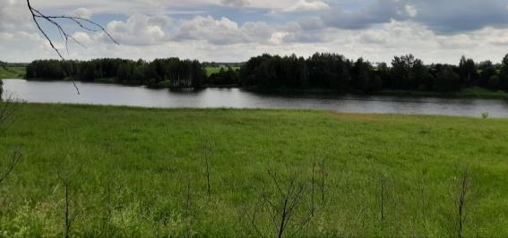
Участок для размещения туристического объекта вблизи водоема в аг. Андраны (ориентировочная площадь 4 га., расположен от г. Мстиславль 33 км, вблизи участка электроснабжение, водоснабжение, газ)

Slide 7
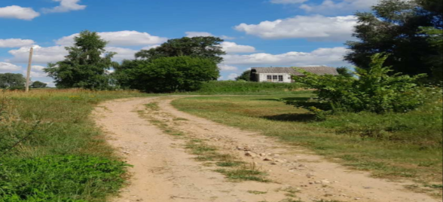
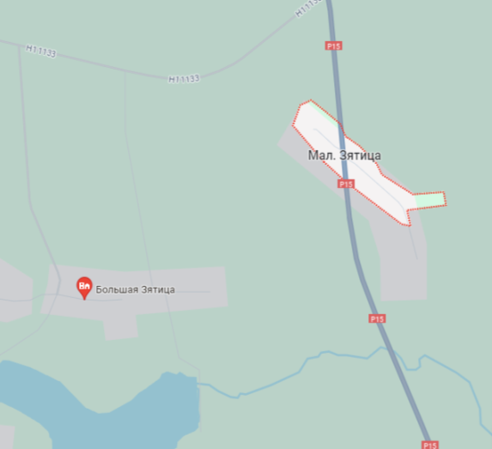
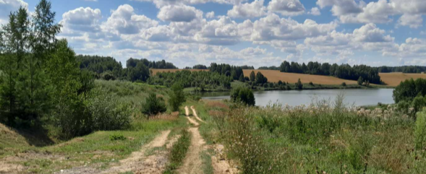
Участок для размещения туристического объекта вблизи водоема в д. Малая Зятица (ориентировочная площадь 1 га, расположена на расстоянии 10 км от города, обеспечен электроснабжением)

Slide 8
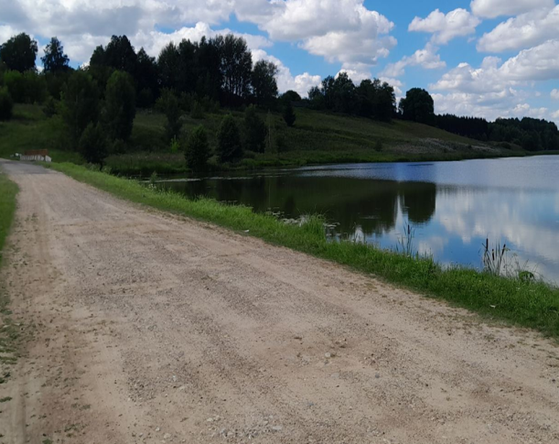
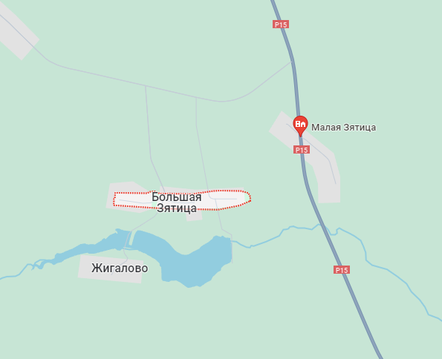
Участок для размещения туристического объекта вблизи водоема в д. Большая Зятица (ориентировочная площадь 1 га, расположен от г. Мстиславль 12 км, вблизи участка электроснабжение)

Slide 9
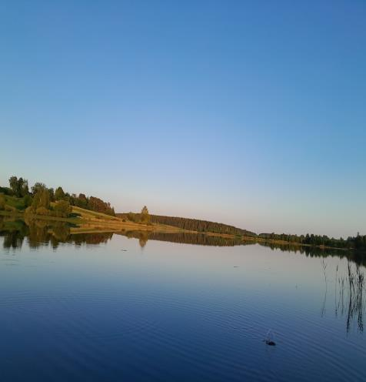
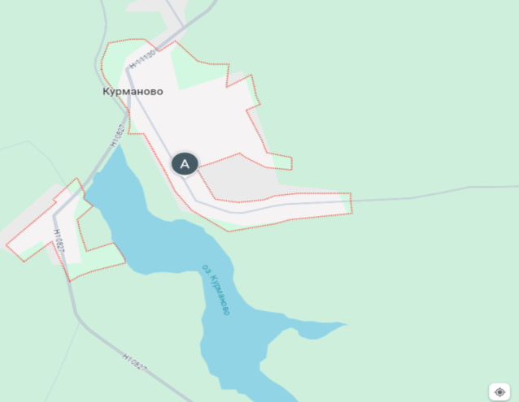
Участок для размещения туристического объекта у водоема в аг. Курманово (ориентировочная площадь 2 га, расположена от г. Мстиславль 30 км, участок обеспечен электроснабжением)

Slide 10
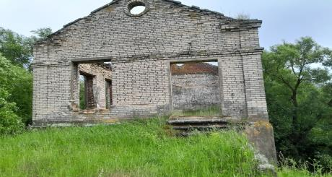
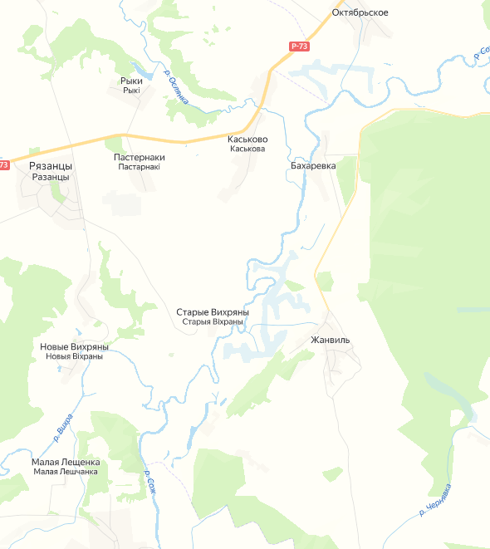
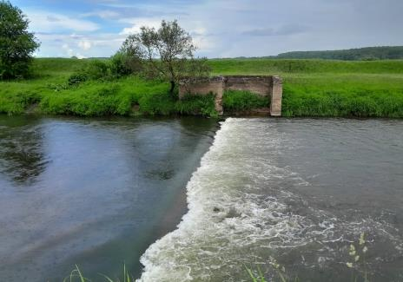
Реконструкция бесхозяйного объекта «Гидростанция» на территории ОАО «Октябрь»

Slide 11
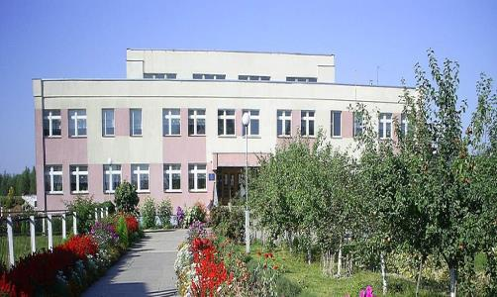
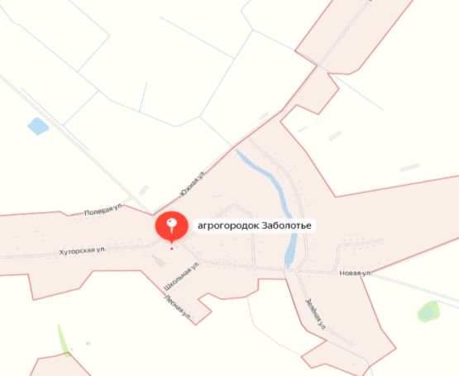
Продажа на аукционе за 1 базовую величину
Здание школы Могилевская область, Мстиславский район, аг.Заболотье, ул.Центральная, д.6, общая площадь 2346,5 кв.м.
обеспечено электроснабжением, водоснабжением.
расстояние от водоема 500 м.
расположено от г. Мстиславль 30 км
расстояние от железнодорожной станции Ходосы 13 км
расстояние от трассы Р-73 2,5 км

Slide 12

Контактная информация
Адрес райисполкома:
213453, г. Мстиславль, Калинина, 21
Телефон приемной:
+375 (2240) 59006
E-mail:
rik_mstislavl@mstislavl.gov.by
Заместитель председателя райисполкома
Судиловская Ольга Николаевна
тел. +375293585355

